Slide 1
VPC 재구성 요약
1. 기존 VPC의 경우 Public Subnet 만을 포함하고 있어 Private 요건 필요에 따른 네트워크 존을 Frontend/Backend 및 3 Tier 구성이 불가능하다. 또한 S3 와 내부통신을 할 수 없어서 추가 비용이 발생한다.
그렇기 때문에 Private Subnet 추가하고, Private Subnet에서 S3 통신 및 외부 통신하기 위해 S3 Endpoint와 NAT Gateway를 추가한 구성이 필요함.
2. Bastion Host 구성으로 SSH 터미널 접근을 통제한다. (Private 영역 SSH Tunneling)
  Public Subnet에서는 Public IP 를 할당 안할 경우 외부와 통신이 불가능하여, Private IP만 필요하다면 Private Subnet을 할당하고 NAT Gateway 를 통해 외부와 통신이 가능하도록 구성함.
  이해를 돕기 위해 아래 그림 참조

Slide 2
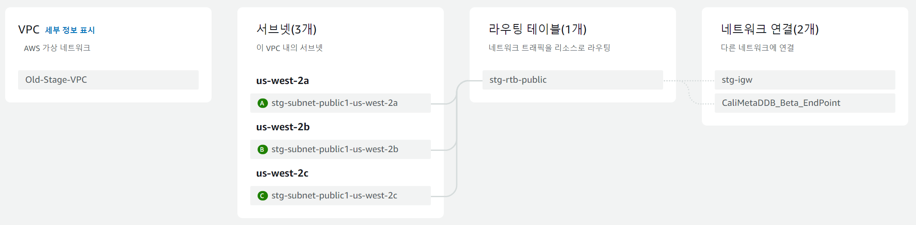
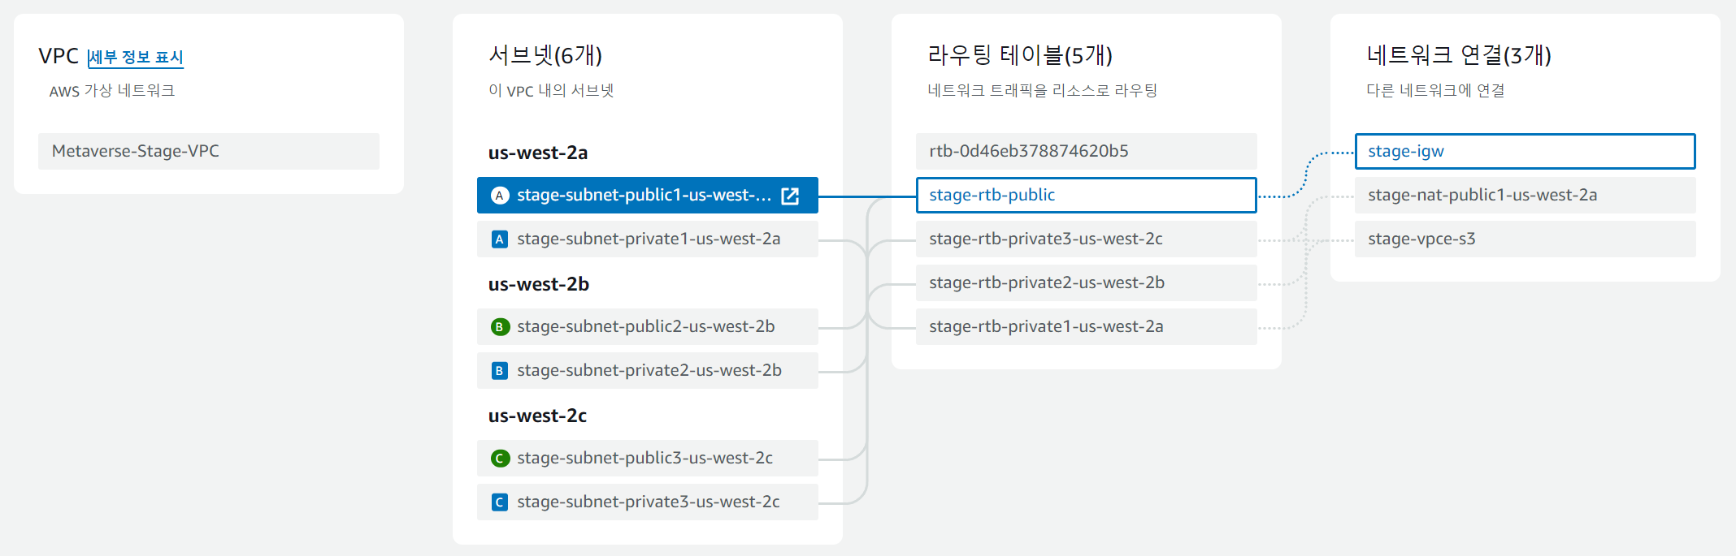
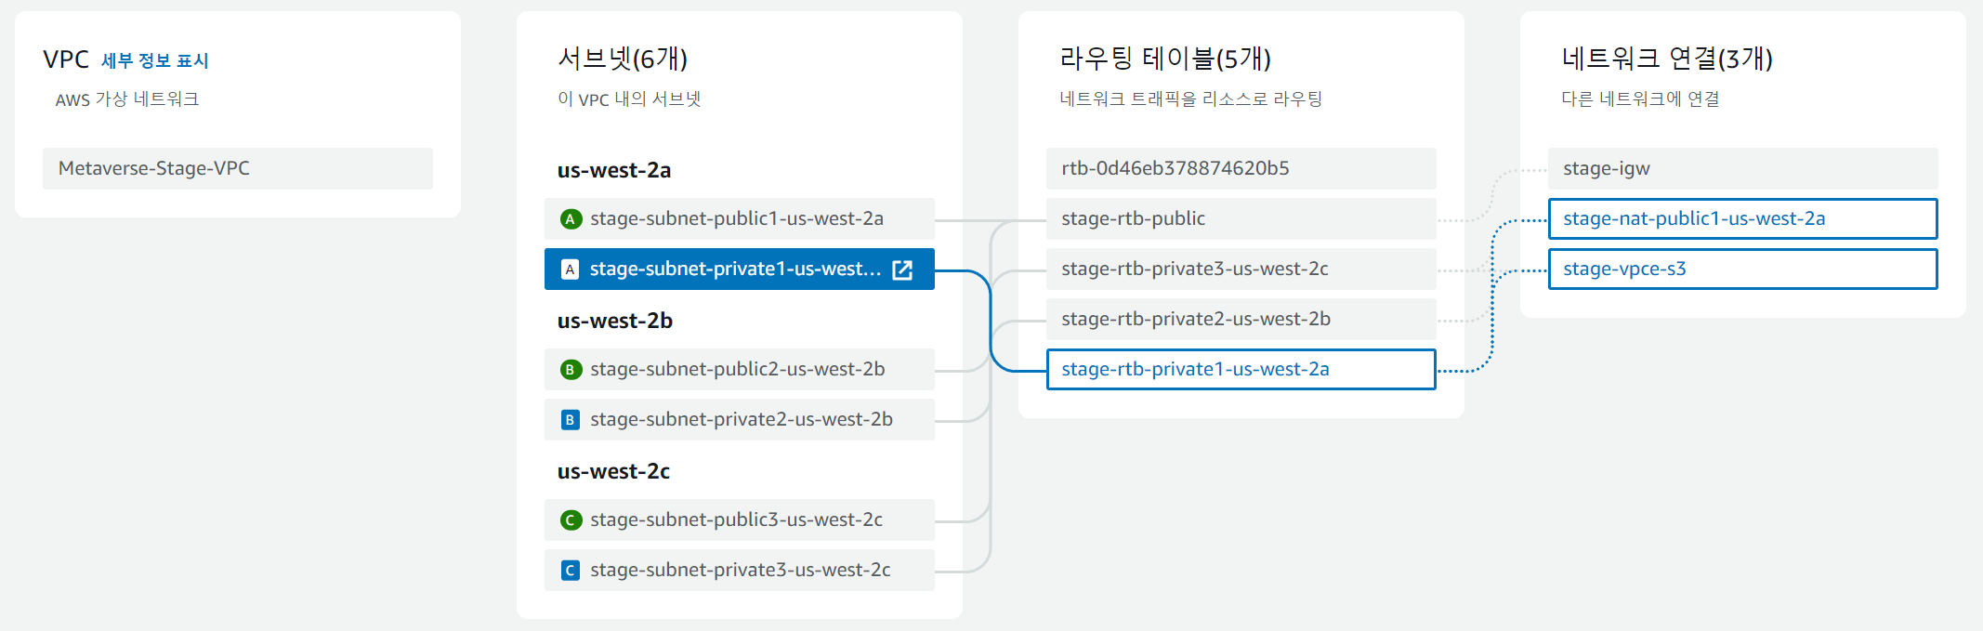
AS-IS
TO-BE
TO-BE

